Slide 1
圖書館利用每月一學：
館藏查詢&電子資源整合系統帳號密碼
大林慈濟醫院圖書館 合十

Slide 2
一、館藏查詢系統帳號密碼
※不須登入也可使用館藏查詢功能

Slide 3
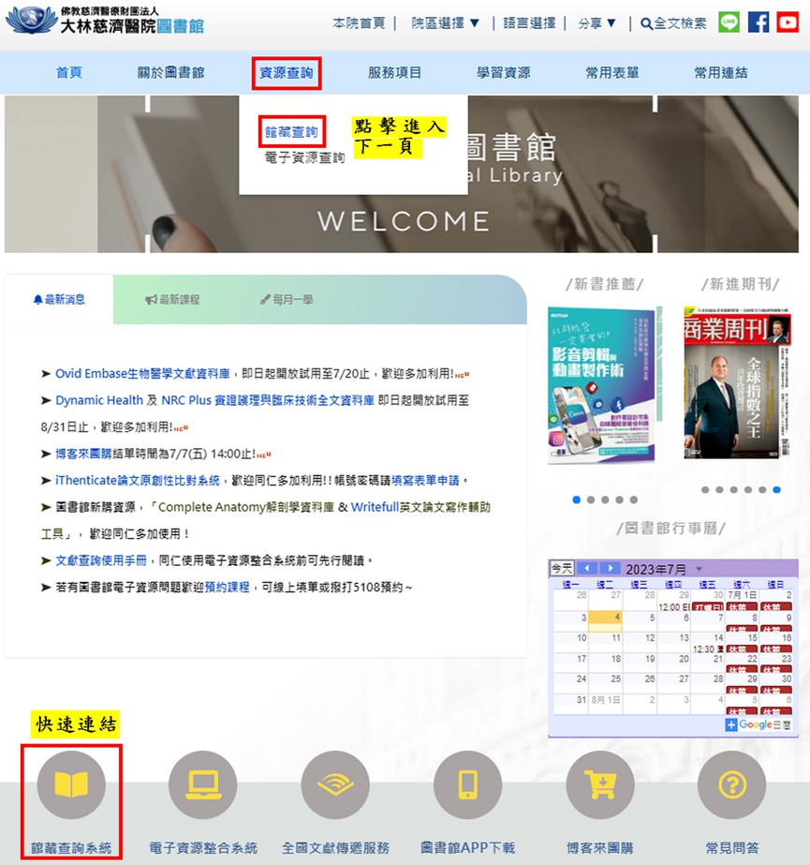
1.從圖書館網頁進入館藏查詢系統

Slide 4
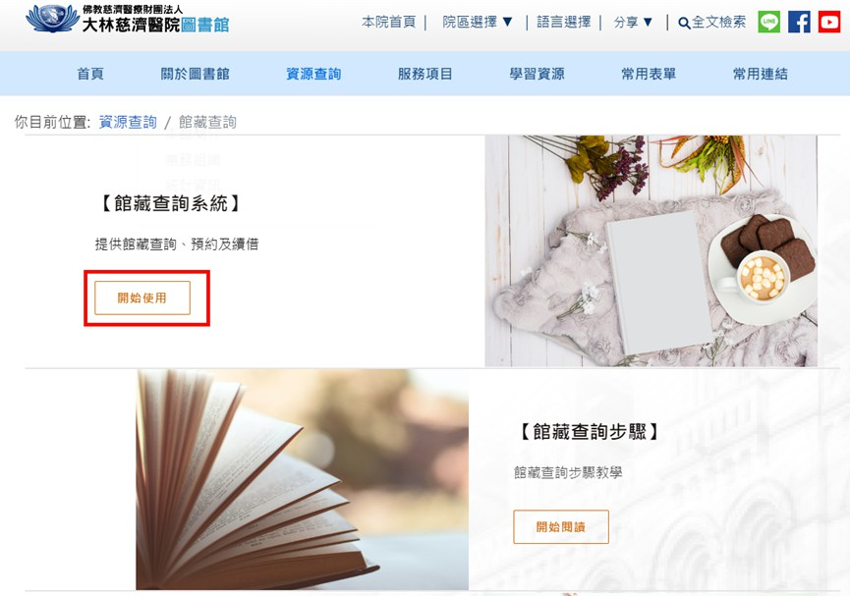

Slide 5
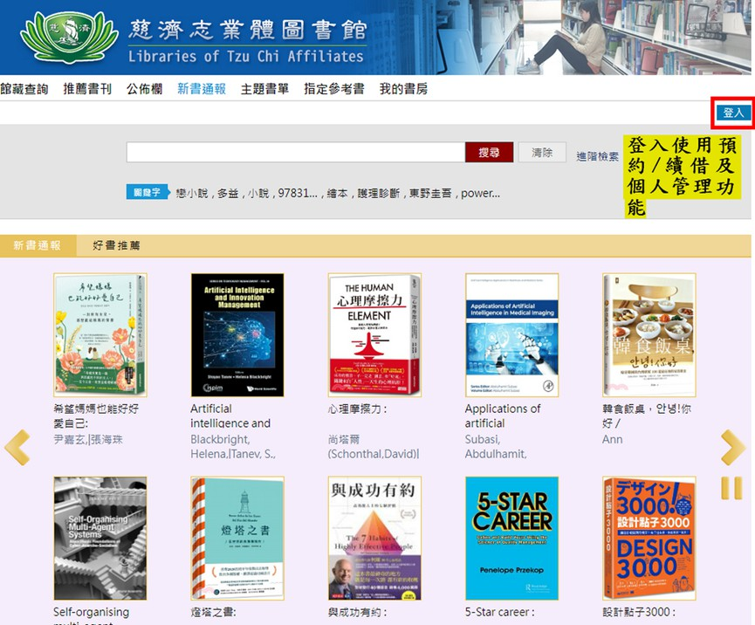
2.館藏查詢系統首頁

Slide 6
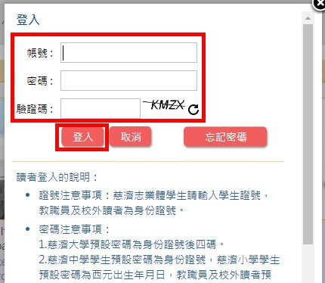
3.登入頁面
帳號密碼為身分證字號
驗證碼大小寫需相符
忘記密碼請用忘記密碼功能
仍無法登入請洽圖書館員

Slide 7
二、電子資源整合系統帳號密碼

Slide 8
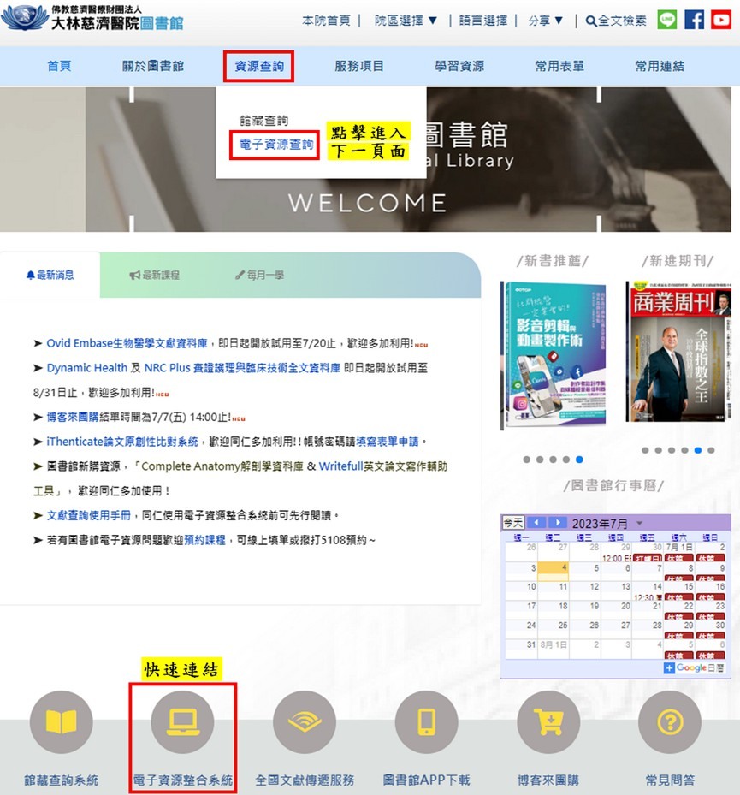
1.從圖書館網頁進入電子資源整合系統

Slide 9
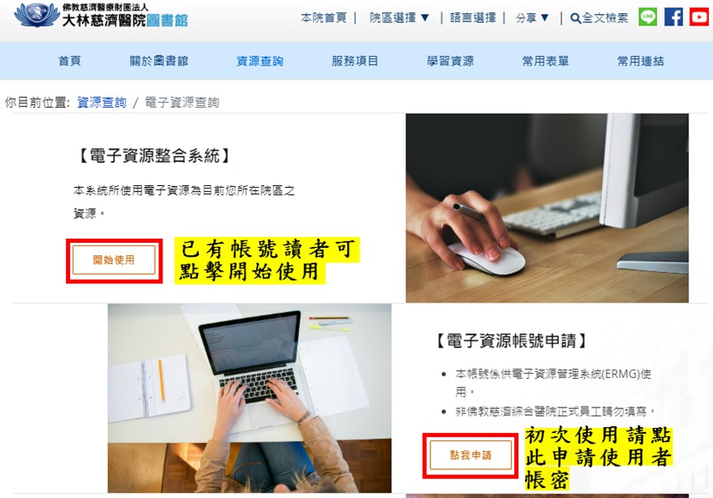

Slide 10
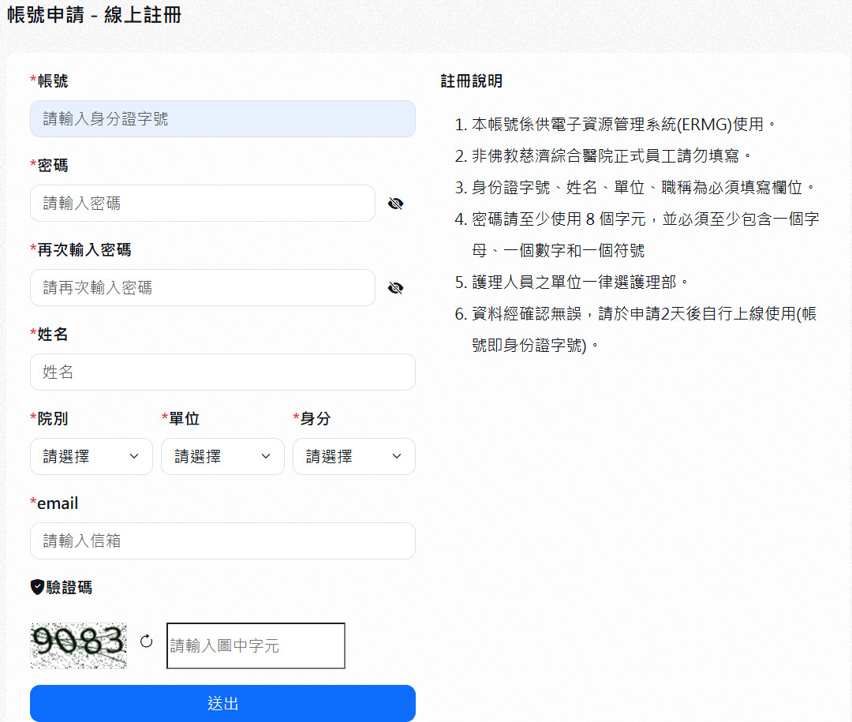
2.使用帳密申請

Slide 11
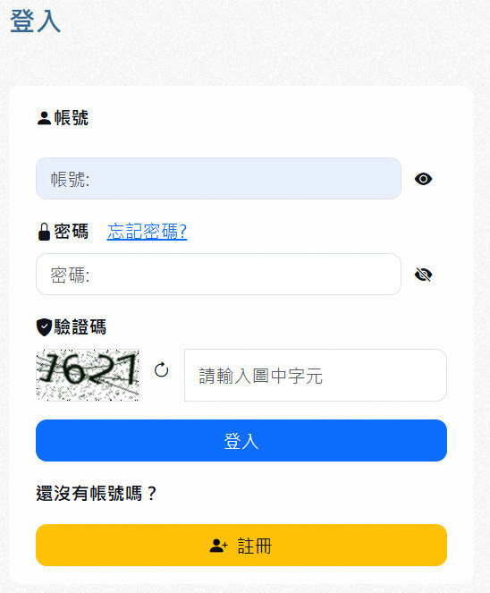
3.登入頁面
帳號為您的身分證字號
密碼則是您註冊時自行設定
驗證碼大小寫需相符
忘記密碼請使用 忘記密碼 功能
如仍無法登入請洽圖書館員

Slide 12
圖書館網頁:
https://dalin.tzuchi-
healthcare.org.tw/index.php/library

